Slide 1
Геометрия 7 класс
Решение задач на применение признаков равенства треугольников по готовым чертежам
Геометрия 7 – 9 Л.С.Атанасян
Колкунова Л.Ю. – учитель математики ГБОУ СОШ №1305
г. Москвы
Notes:
Геометрия 7 класс

Slide 2
I Признак равенства треугольников
С
Т
R
А
В
=
О
=
D
S
∆ АСВ = ∆ADB
Р
∆ POS = ∆TOR
Если две стороны и угол между ними одного треугольника соответственно равны двум сторонам и углу между ними другого треугольника, то такие треугольники равны.

Slide 3
II Признак равенства треугольников
M
K
S
=
T
O
S
=
P
M
R
∆ROS = ∆MOS
∆KTM = ∆STP
Если сторона и два прилежащих к ней угла одного треугольника, соответственно равны стороне и двум прилежащим углам другого треугольника, то такие треугольники равны.

Slide 4
III Признак равенства треугольников
В
=
С
~
_
_
=
А
D
∆АВС = ∆ADC
Если три стороны одного треугольника соответственно равны трем сторонам другого треугольника, то такие треугольники равны.

Slide 5
Решение задач по готовым чертежам
Задание : найдите пары равных треугольников и докажите их равенство.
~
Решение:
А
В
=
=
I. АС = BD, AD = BC, AB – общая сторона, следовательно ∆АВС = ∆ABD
|
|
О
С
D
ВС = AD
II. ∆АОВ – равнобедренный, следовательно ОАВ =
АО = ВО
ОВА,
следовательно
ОАС =
ОBD, АС = BD, следовательно
∆OВD = ∆OAC
Ответ: ∆АВС = ∆ABD, ∆OВD = ∆OAC

Slide 6
D
С
Решение:
‖
‖
DO = OC, ОЕ = OF,
DO Е =
СOF,
O
как вертикальные, следовательно ∆DOE =∆COF - по двум сторонам и углу между ними, следовательно
─
─
≡
≡
А
E
F
В
ODE =
OCF,
DEO =
CFO, DE = CF
DF = DO + OF
DF = CE, ЕF – общая сторона для
CE = CO + OE
∆CEF и ∆DFE ,
GE = CF
∆CEF = ∆DFE -
по трем сторонам.
ЕВ = EF + FB
EB = FA
FA = EF + EA
CE = DF,
CEF =
DFE
∆ADF =∆BCE.
DEF =
CFE
DEA =
CFB
DE = CF, AE = FB
∆ADE = ∆BCF- по двум сторонам и углу между ними.

Slide 7
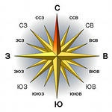
Решение практических задач
1. Населенные пункты A, B, C, D расположены так, что пункт А находится в нескольких километрах к югу от D, а пункты В и С - на одинаковых расстояниях к западу и востоку (соответственно) от А. Верно ли, что В и С находятся на одинаковом расстоянии от D?
D
Решение:
AB = AC, BD = CD
∆АВD= ∆ACD – по катету и гипотенузе.
B
C
A

Slide 8
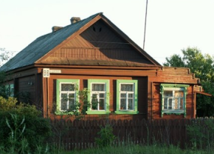
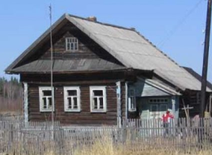
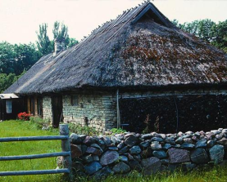
2. Жители трех домов, расположенных в вершинах равнобедренного треугольника, хотят выкопать общий колодец с таким расчетом, чтобы он был одинаково удален от всех трех его домов. В каком месте надо копать?
Решение:
К
Ответ: Копать надо в точке К.
Notes:
.

Slide 9
Задача Фалеса
Египтяне задали Фалесу трудную задачу: найти высоту одной из громадных пирамид. Фалес нашел простое и красивое решение. Он воткнул в землю вертикально палку и сказал: «Когда тень от этой палки будет той же длины, что и сама палка, тень от пирамиды будет иметь ту же длину, что и высота пирамиды».
А
Решение:
∆АСВ – равнобедренный
АС = СВ
D
∆DEВ – равнобедренный
DE = EВ
В
С
E

Slide 10
Домашнее задание:
1. Решить задачи №140, 141, 142;
2. Дополнительная задача:
Два равнобедренных треугольника АВС и ADC имеют общее основание АС. Вершины В и D расположены по разные стороны от АС. Точка Е лежит на отрезке BD, но не лежит на отрезке AC. Докажите, что

